Slide 1
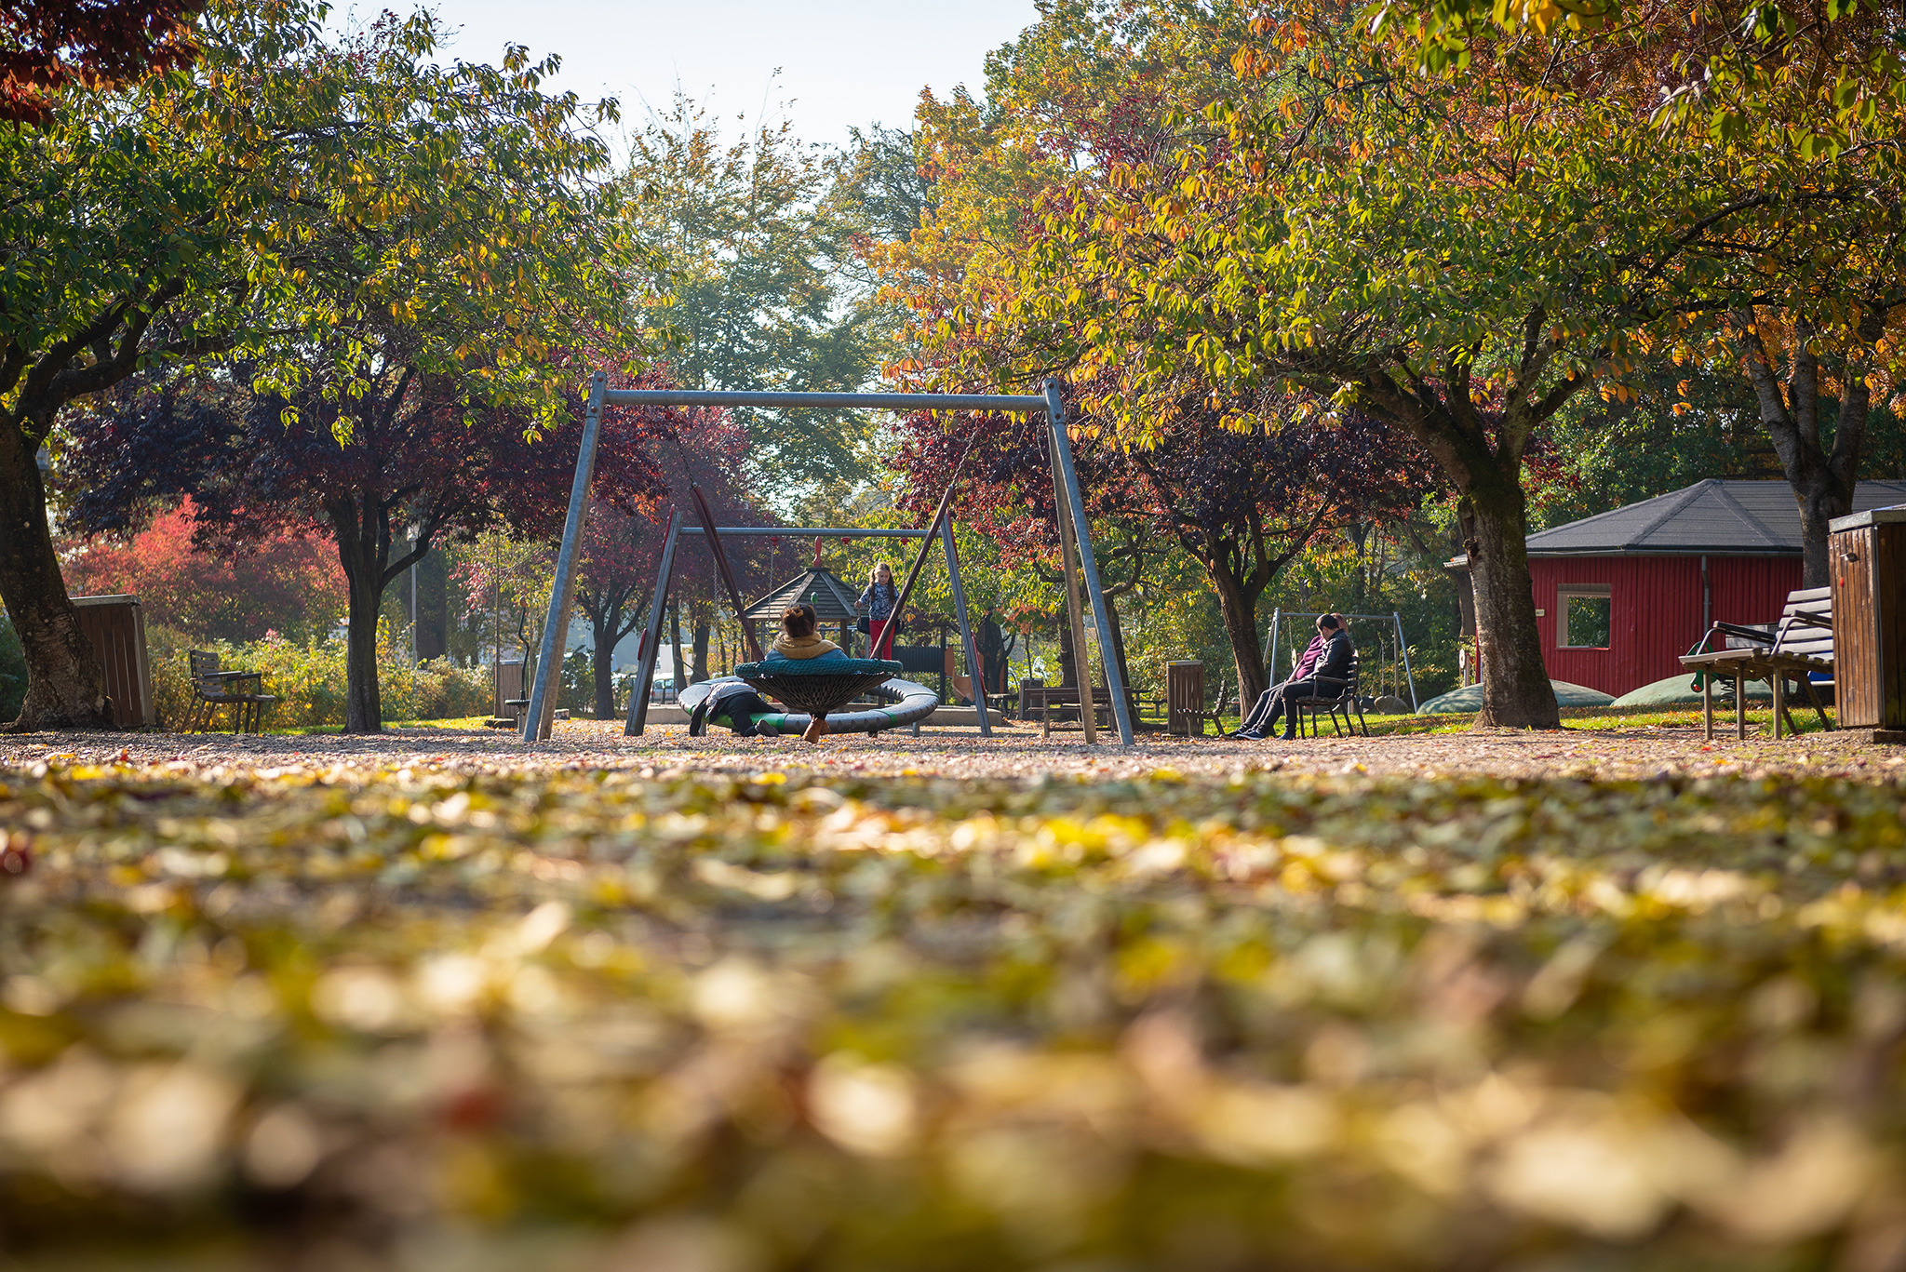
Budgetorientering 2022
13. oktober 2021
v. borgmester Peder Chr. Kirkegaard

Slide 2
Dagsorden
Aftale mellem regeringen og KL
Økonomisk politik
Hvor vi står
  Vores udfordringer
  Vores styrkepositioner
Budget 2022
Opsummering

Slide 3
Aftale mellem regering og KL 2022
Løft i serviceramme til primært at dække udgifter til demografi med 1,4 mia. kr.
  Skive Kommunes andel af bloktilskud til formålet: ca. 11 mio. kr.
Rammen for kommunernes anlægsinvesteringer udgør 19,9 mia. kr., heraf er kommunernes egenfinansiering 1 mia. kr., hvilket er et lavere anlægsniveau end i 2021.
  Nedgangen i anlægsrammen har imidlertid ingen betydning for bloktilskuddet og påvirker derfor ikke Skive Kommune.
Det forudsættes, at kommunerne frigør 0,6 mia. kr. til borgernær velfærd
  Herunder ved reduktion af forbruget af eksterne konsulenter.
Kommunerne skal overholde det aftalte niveau for serviceudgifter i såvel budget som regnskab, ellers reduktion på op til 3 mia. kr. af bloktilskuddet
  Aktuelt er budget 2022 ca. 4 mio. kr. under servicerammen.

Slide 4
Økonomisk politik
- centrale pejlemærker 2022
Overholdelse af aftalte rammer mellem regering og KL for serviceudgifter.
Driftsoverskud: 55-70 mio. kr. årligt. årets driftsresultat skal finansiere skattefinansierede anlæg og nettoafdrag på lån.
Anlæg 55-70 mio. kr. årligt.
Skatterne søges holdt i ro.
Passende likviditet: Minimum ca. 270 mio. kr. i gennemsnit, svarende til overførte drifts- og anlægsbevillinger.
Nettoafdrag på gæld: 20-25 mio. kr. årligt.
Målsætningen i Skive Kommune er et nettoanlægsniveau på gennemsnitligt 55-70 mio. kr. over årene. Driftsresultatet minus anlæg skal give et ”0” resultat.
Afdrag finansieres af kassen

Slide 5
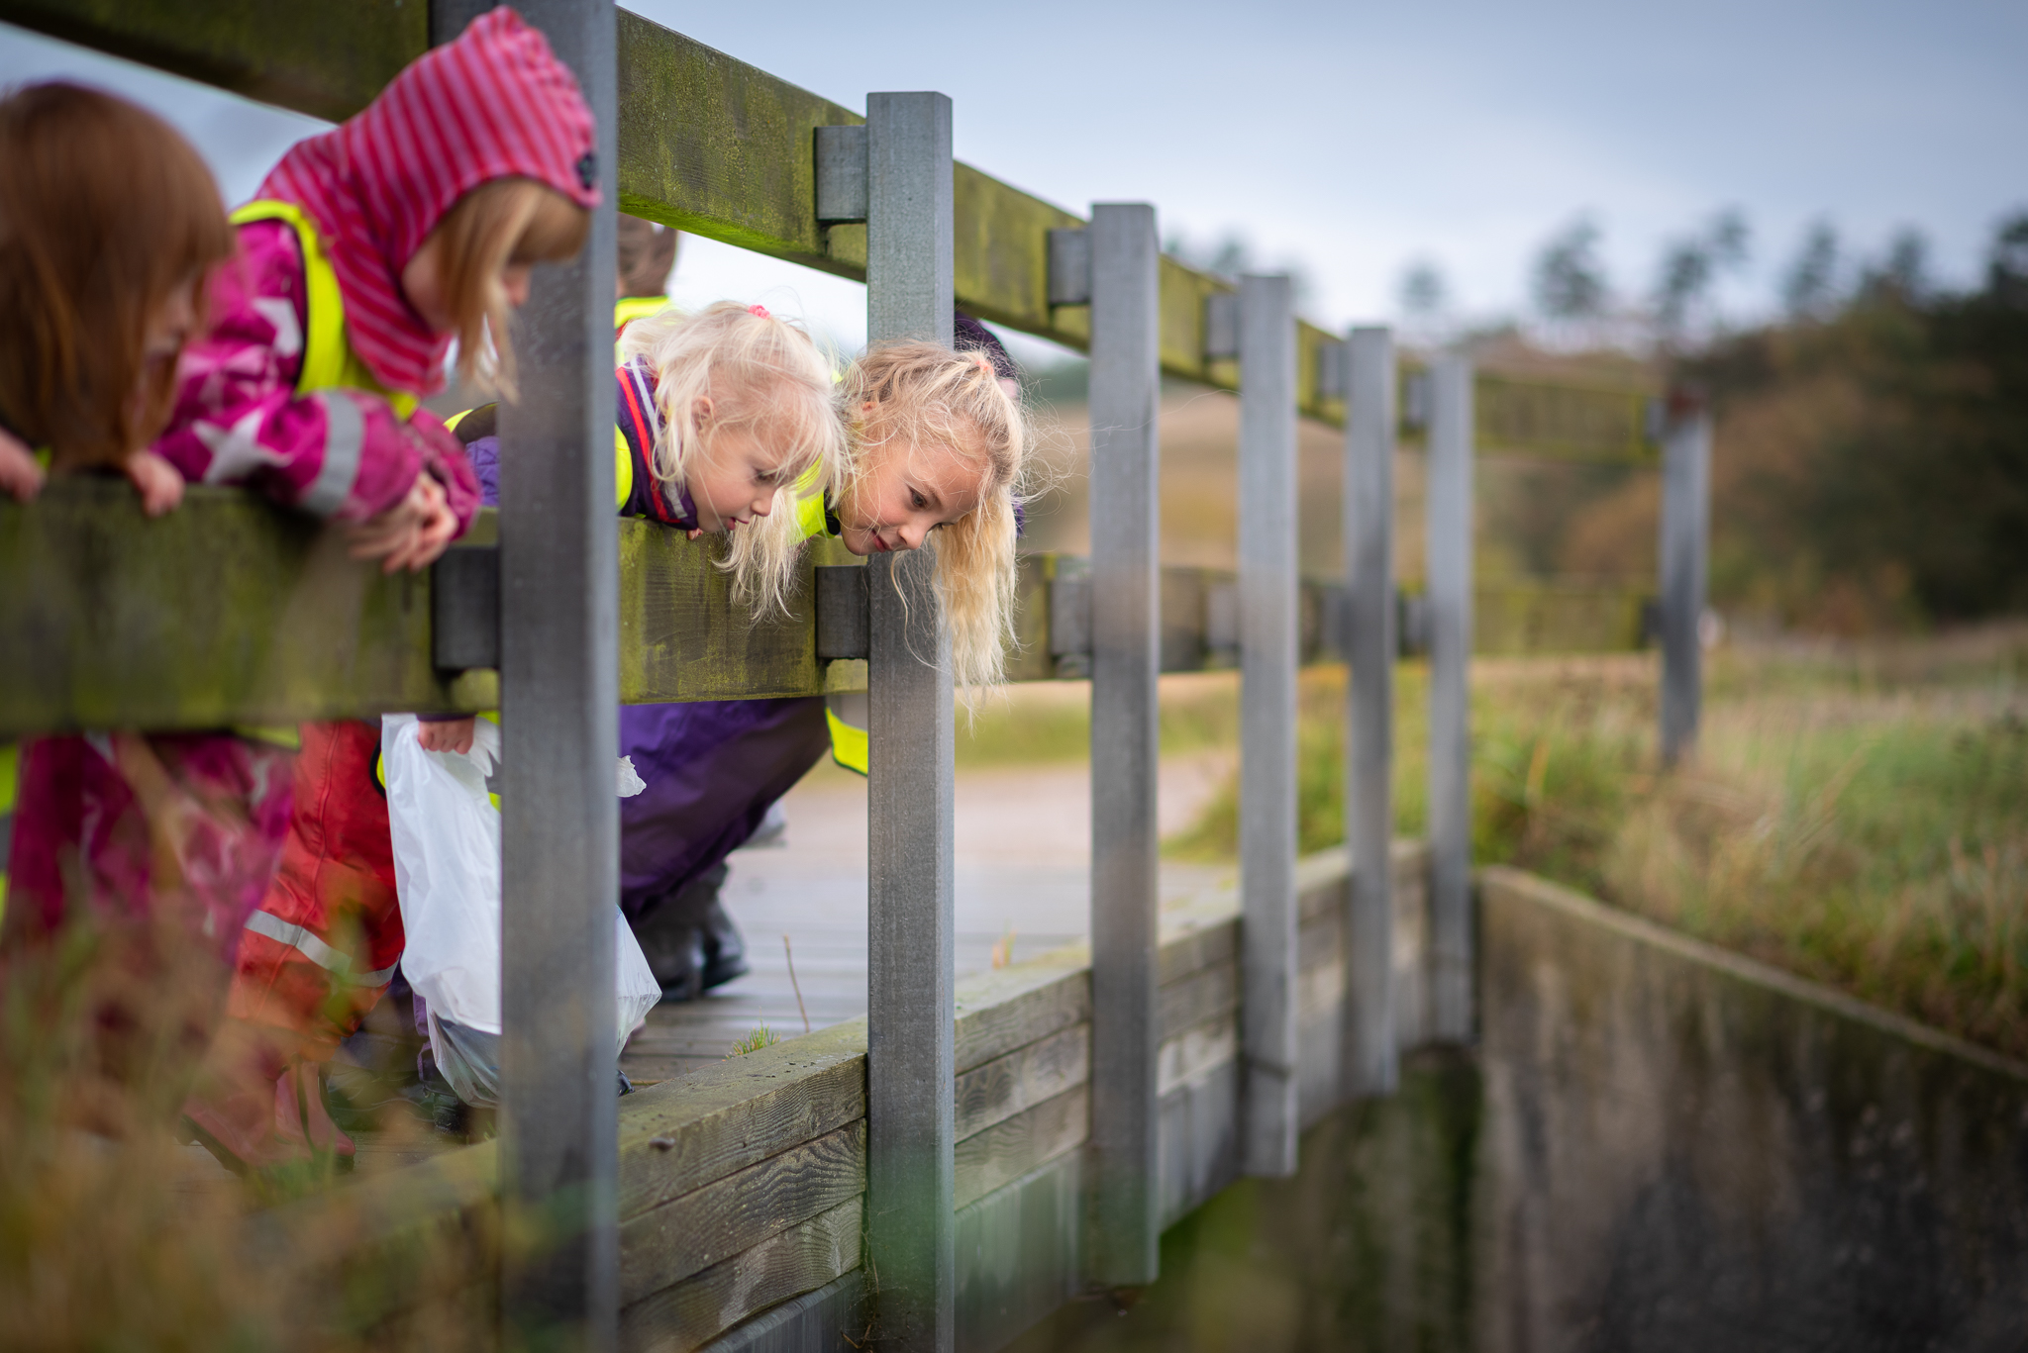
Hvor står vi?

Slide 6
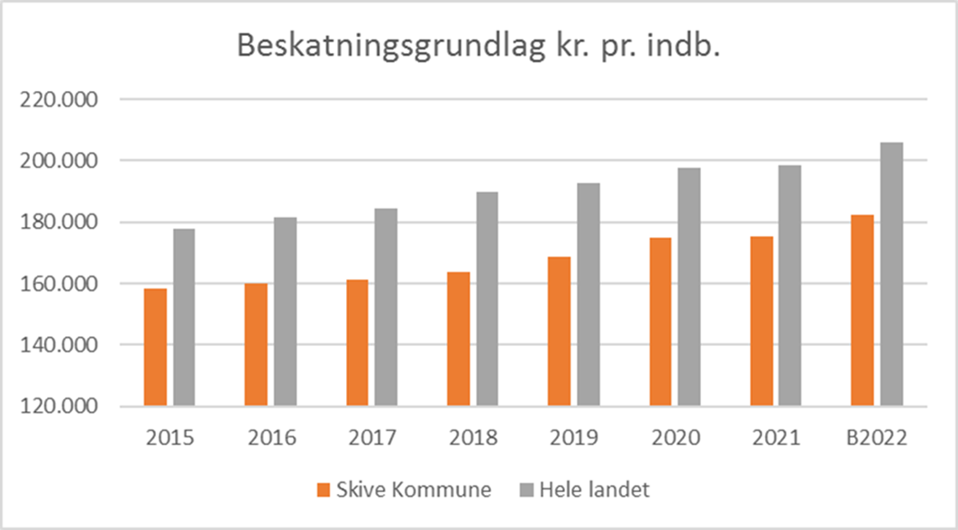
Lavt skattegrundlag

Slide 7
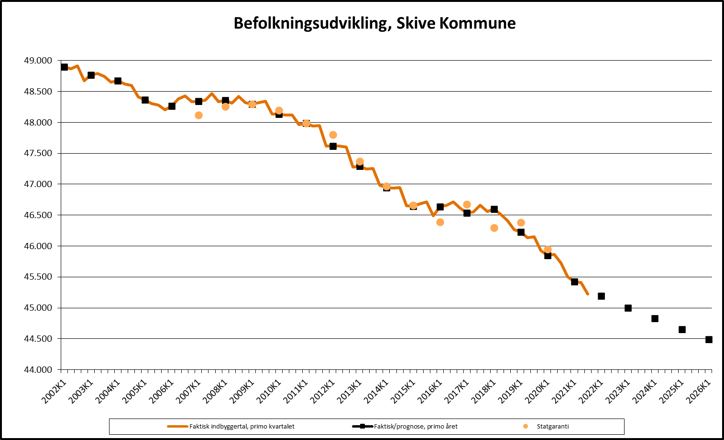
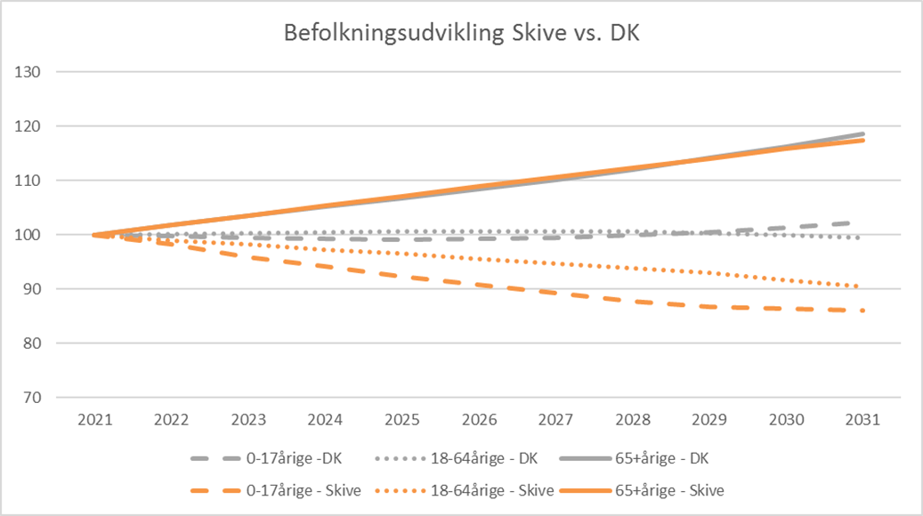
Befolkningsudvikling

Slide 8
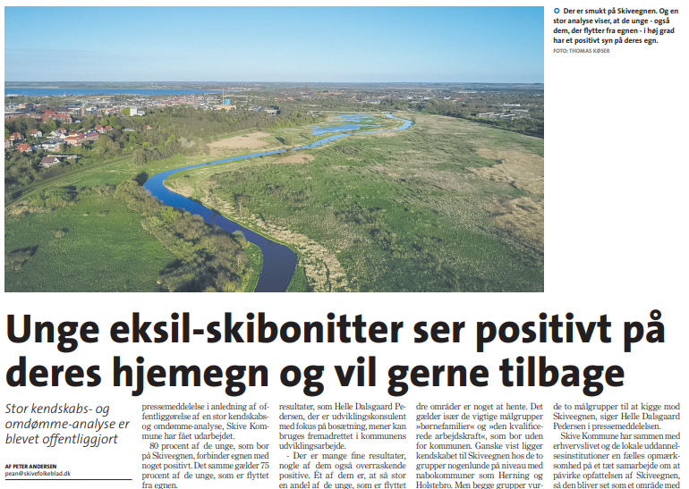
De unge ser positivt på deres hjemegn
Omdømmeanalyse viste, at
80% af de unge, der bor på Skiveegnen, forbinder den med noget positivt
75% af de fraflyttede ser positivt på muligheden for at flytte tilbage
Men …‘den kvalificerede arbejdskraft’ og børnefamilier, der bor uden for kommunen, vurderer job- og karrieremuligheder lavt.

Slide 9


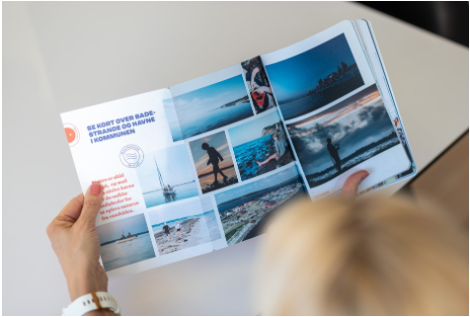
Hvad gør vi?
Vi udbygger relationen med fraflyttede unge gennem Klub 78xx
Øger kendskabet til Skiveegnen som et godt sted at bo for den kvalificerede arbejdskraft og småbørnsfamilierne
Notes:
Karrierevideoer, velkomstpakker til studerende, samarbejde med kasernen, regionen og SKAT, BigBlue og tankerne om Blue city. Og derudover selvfølgelig gode skoler og daginstitutioner, styrket infrastruktur, karrieremuligheder, byudvikling, områdefornyelser og velfungerende lokalsamfund, attraktive byggegrunde, osv. osv.

Slide 10
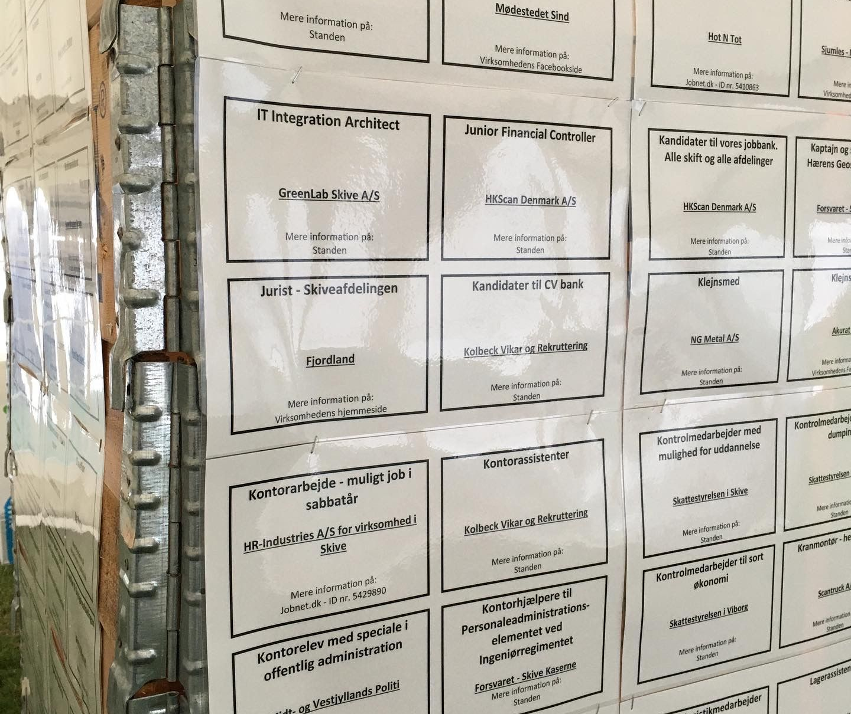
Lav ledighed og masser af jobmuligheder
Skive Jobfestival slog i år alle rekorder
1000 besøgende – 400 job – 40 virksomheder
Skive Kommune har landets laveste ledighed på 1,5 procent

Slide 11
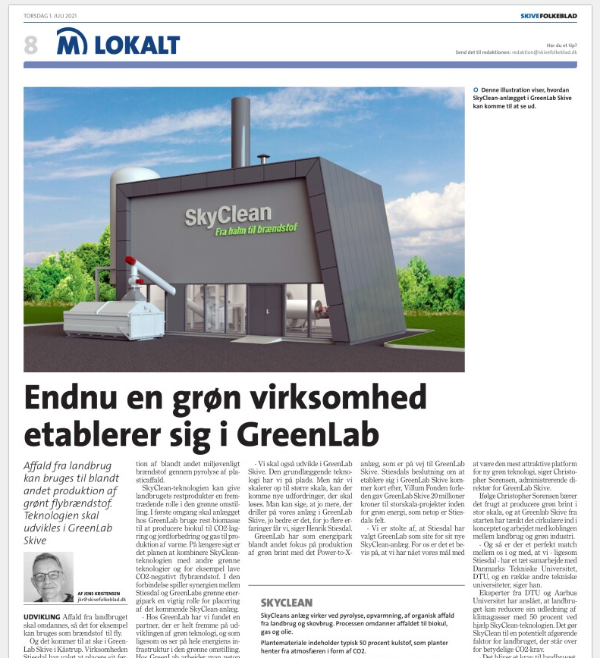
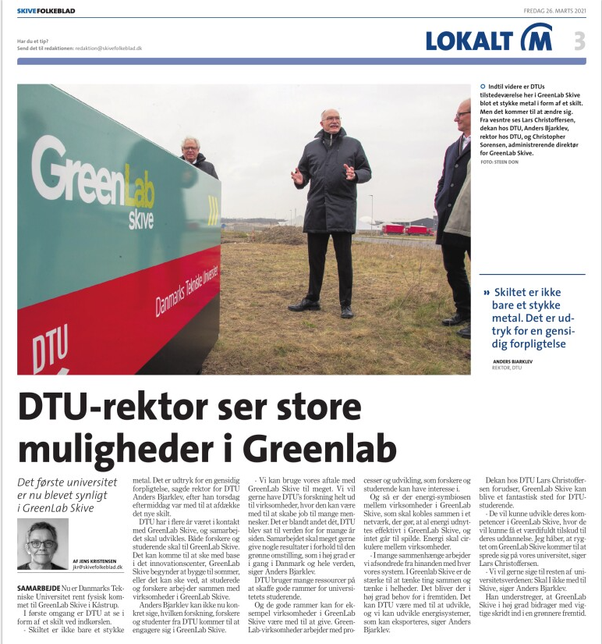
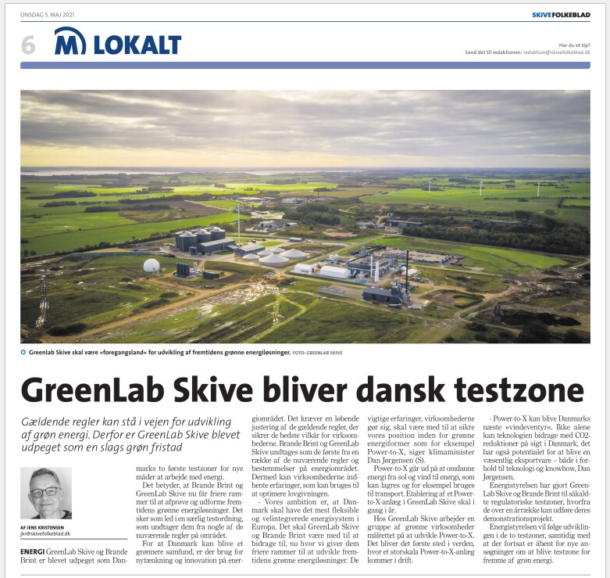
GreenLab Skive har vokseværk
Notes:
Derudover er interessen for grøn omstilling i det lokale erhvervsliv stor. Udviklingskonsulent Mikael Oddershede, der er ansat i et samarbejde mellem Energibyen Skive og Business Skive, tager ud og rådgiver virksomhederne om, hvordan de kan blive endnu mere grønne. Hans oplevelse er, at velviljen er stor. De spørger ikke ‘hvorfor,’ men ‘hvordan,’ siger han.

Slide 12
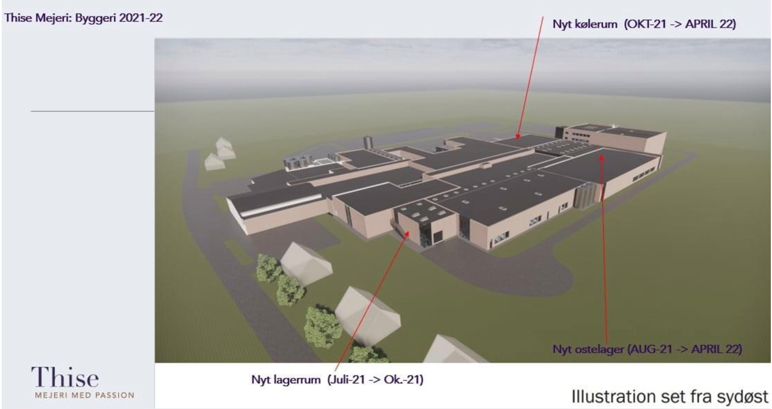
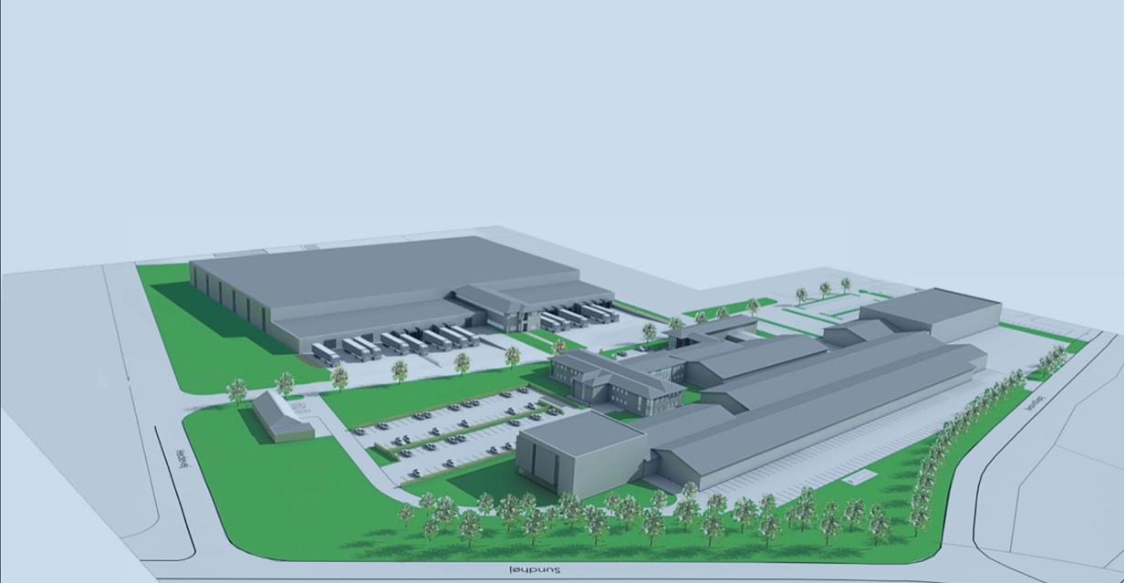
Der investeres også andre steder på Skiveegnen…
SKOV, Glyngøre

Slide 13
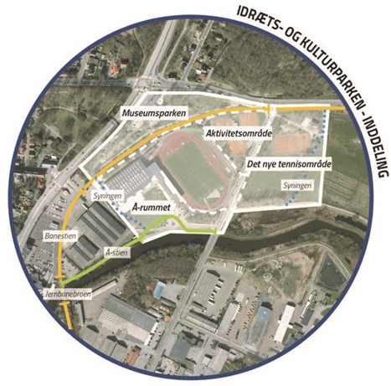
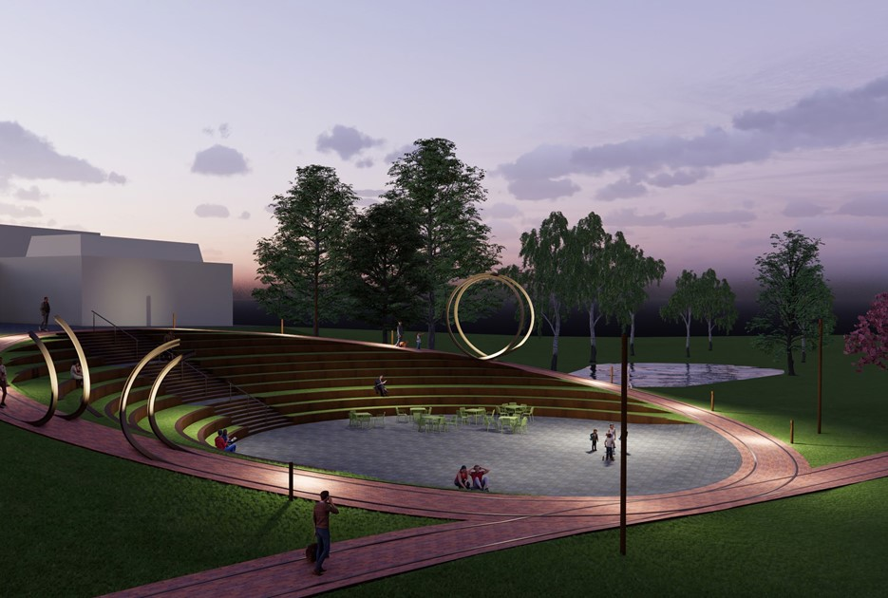
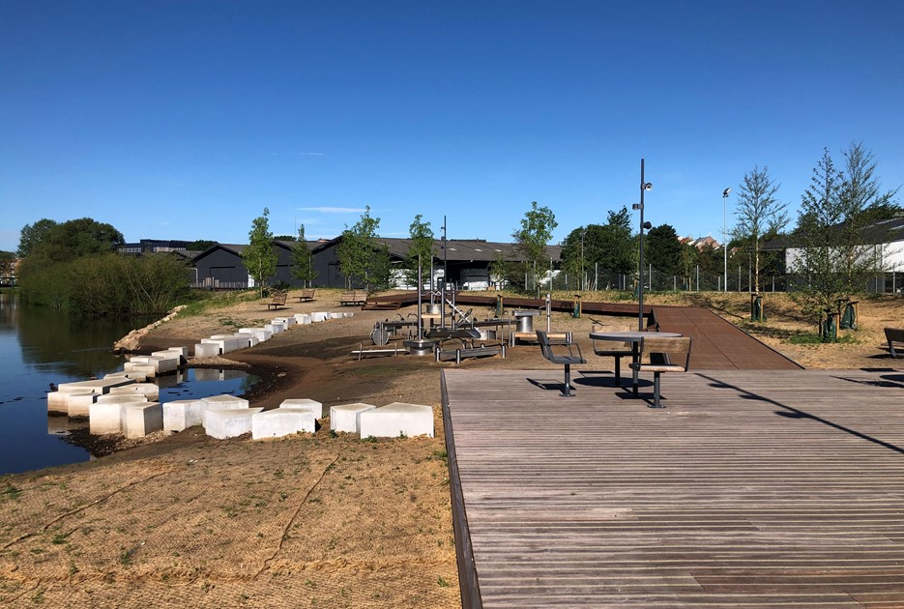
BigBlue Skive folder sig endnu mere ud
Følgende projekter forventes færdige i 2022
Banestiens etape 3: Stadion til Engvej
Kunstprojekt langs banestien
Museumsparken
Aktivitetsområde
Det nye tennisområde
Syningen langs det nye tennisområde
Notes:
I 2022 sker der følgende i Elværkskvarteret:
Etablering af park ved den tomme slagterigrund
Omlægning af Brårupgade

Slide 14
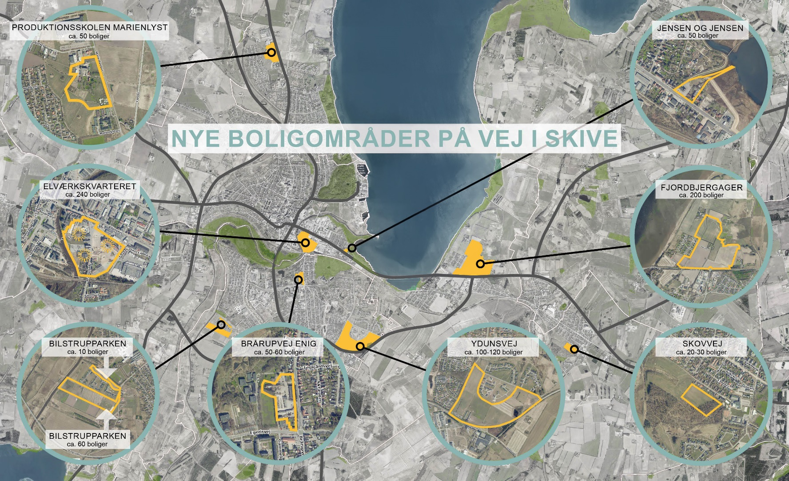
Der udvikles og udvides på Skiveegnen…

Slide 15

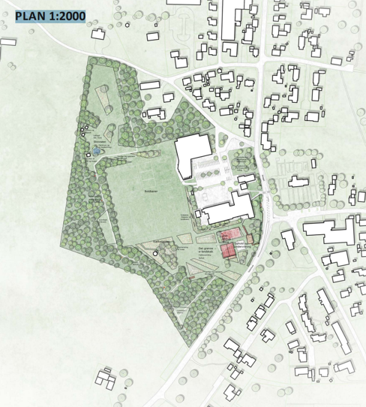
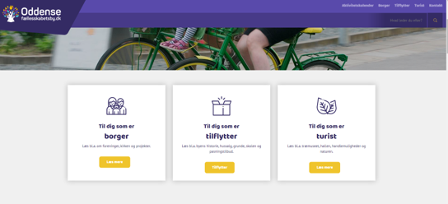
Udvikling i hele kommunen
Hem
Helhedsplan under overskriften ‘Grønne hjerter i fælles bevægelse’ – budget: 4,625 millioner
Søområde under udvikling
Danelykke er blevet til Danekær med meget stor borgertilslutning
Oddense
Hal- og skoleområdet udvikles og forskønnes. Budget: 2,87 millioner
Mødested for kreativt håndværk under udvikling på Træmuseet
Stiforløb, som binder byen sammen er under etablering
Har udviklet en klar profil, som understøttes af ny hjemmeside, infoskærme m.m.
Notes:
Lokale- og Anlægsfonden følger processen i Hem
Hjemmesiden for Oddense hedder: www.faellesskabetsby.dk

Slide 16


Udvikling i hele kommunen
Thise, Sdr. Thise, Sundsøre
Helhedsplan for området godkendt på borgermøde i oktober 2021
Helhedsplanen vil tilføre området cykelstier, nyt bytorv i Thise, forskønnelse ved Sundsøre Havn, flere naturstier i området m.m.
Fur
Udarbejdelse af helhedsplan påbegyndes i slutningen af 2021
Planen vil blive udviklet i et tæt samarbejde med borgerne i en fremtidsbutik efter samme koncept, som vi introducerede i Thise
Notes:
Derudover er områdefornyelsen af Hald og den vestlige bykerne i Skive afsluttet her i 2021. Og områdefornyelsen i Jebjerg, der har været i gang siden 2016, afsluttes næste år.

Slide 17
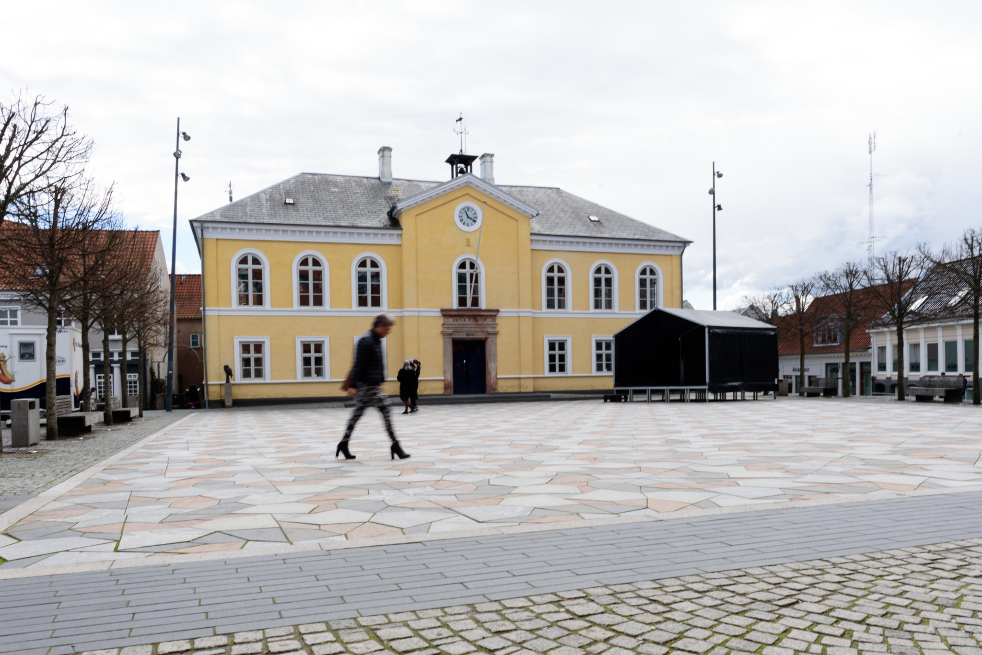
Enigt byråd bag budget 2022

Slide 18
Vedtaget Budget 2022
Tilskud til kommuner med vanskelige økonomiske vilkår er budgetteret med 17,2 mio. kr. i 2022-2025
Der i budget 2022 indarbejdet en indtægt vedr. udligning af uddannelsesstatistik på 14,3 mio. kr. Denne kompensation ophører fra budget 2023 og frem.
Pulje til 0,5% bedre ressourceudnyttelse er udgået og indgår i en sideordnet beslutnings prioritering på budgetseminaret den 13. september.
En besparelse på 1,0% på administration, svarende til 2,0 mio. kr. i 2022
Buffer til service: 10 mio. kr. i 2022-25

Slide 19
Skatter
Uændret kommuneskat for 14. år i træk
Udskrivningsprocent: 25,5%
Grundskyld: 20,68 promille
Kirkeskat: 1,09%

Slide 20
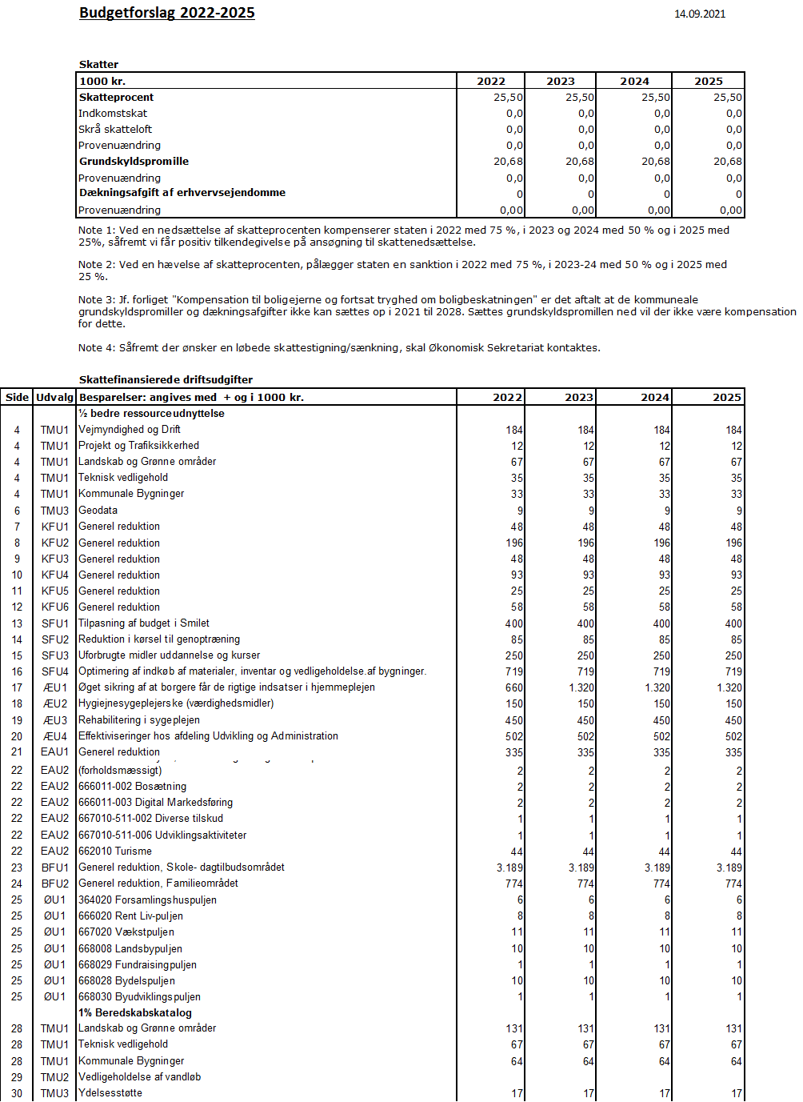
Driftsudgifter – reduktioner

Slide 21
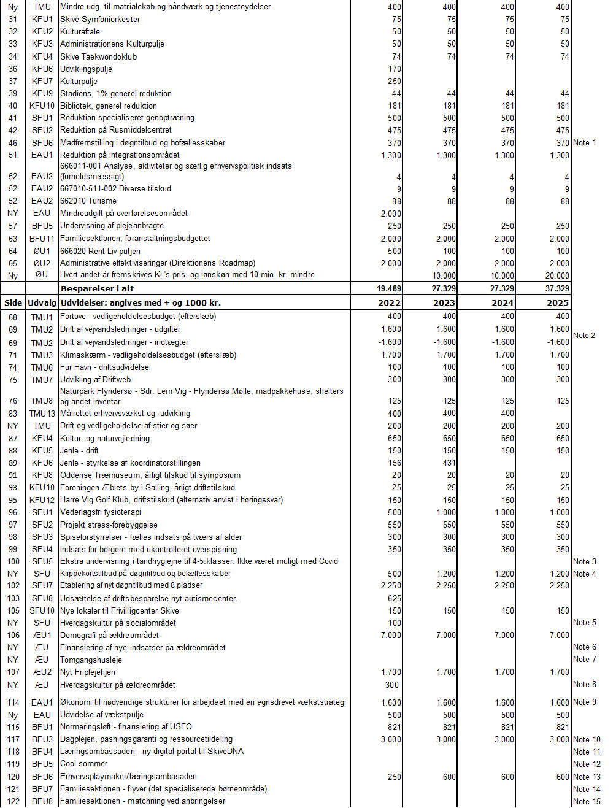
Driftsudgifter – reduktioner

Slide 22
Driftsudgifter – udvidelser

Slide 23
Driftsudgifter – udvidelser

Slide 24
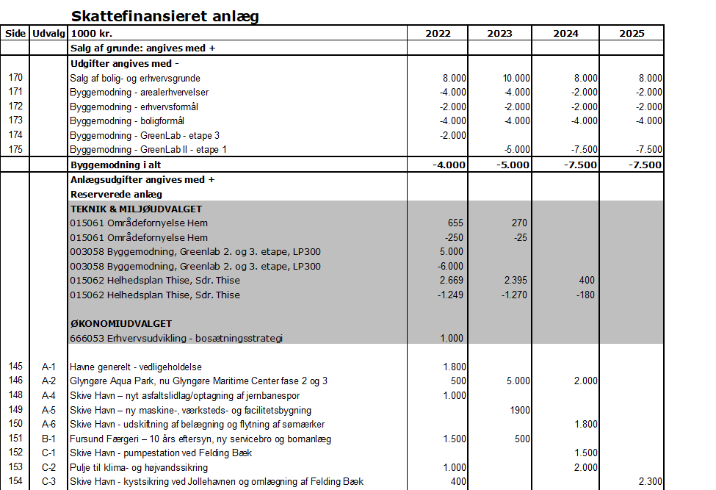
Anlægsudgifter

Slide 25
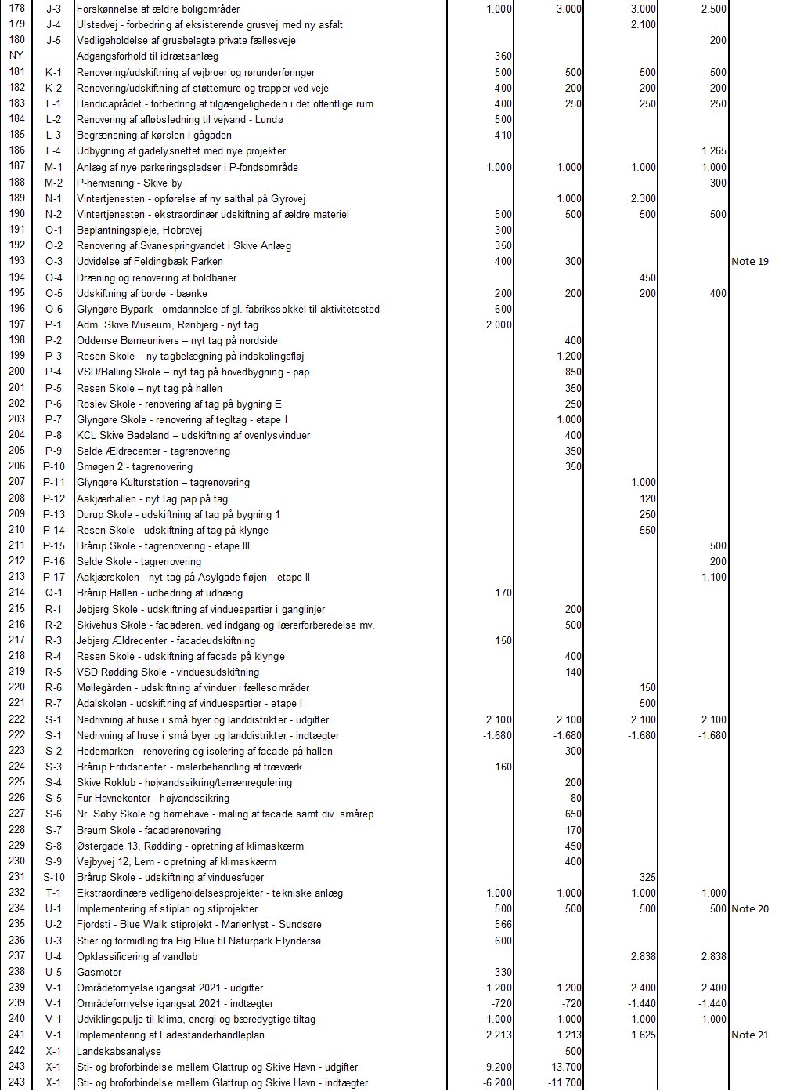
Anlægsudgifter

Slide 26
Anlægsudgifter

Slide 27
Anlægsudgifter

Slide 28
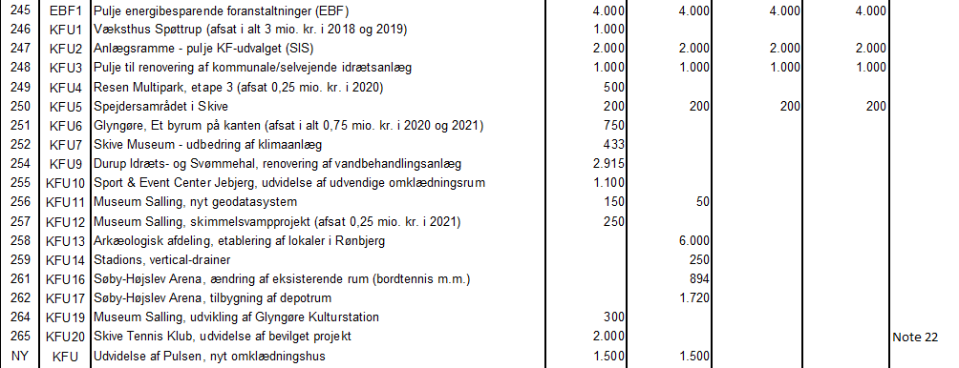
Anlægsudgifter

Slide 29
Anlægsudgifter

Slide 30
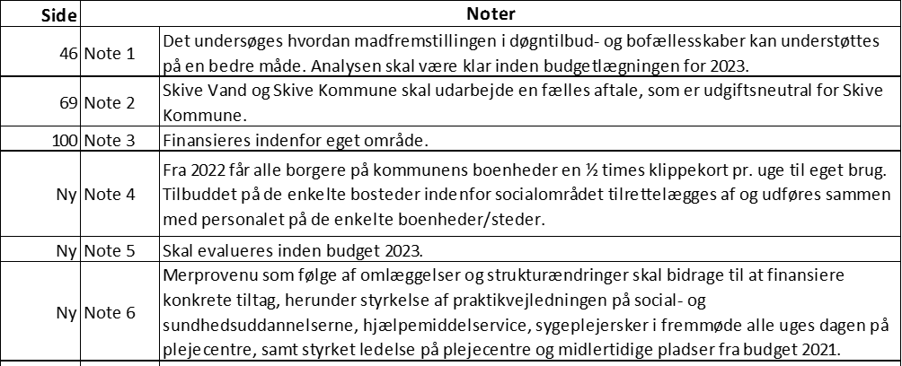
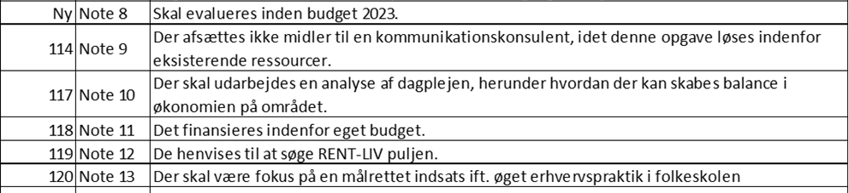
Noter:
Ny | Note 7 | For at reducere ældreområdets samlede underskud afsættes der i forbindelse med Forventet Regnskab 2021 11 mio. kr. til kompensation for tomgangshusleje. I forbindelse med forventet regnskab afsættes evt. yderligere beløb til nulstilling af ældreområdet.

Slide 31
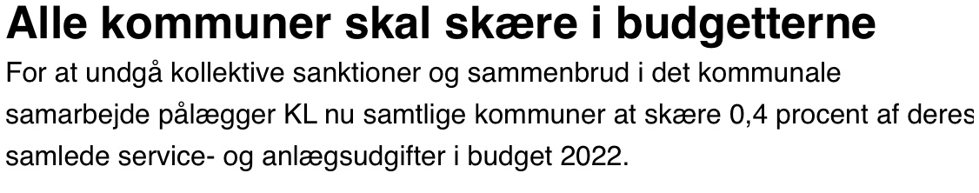
Noter:

Slide 32
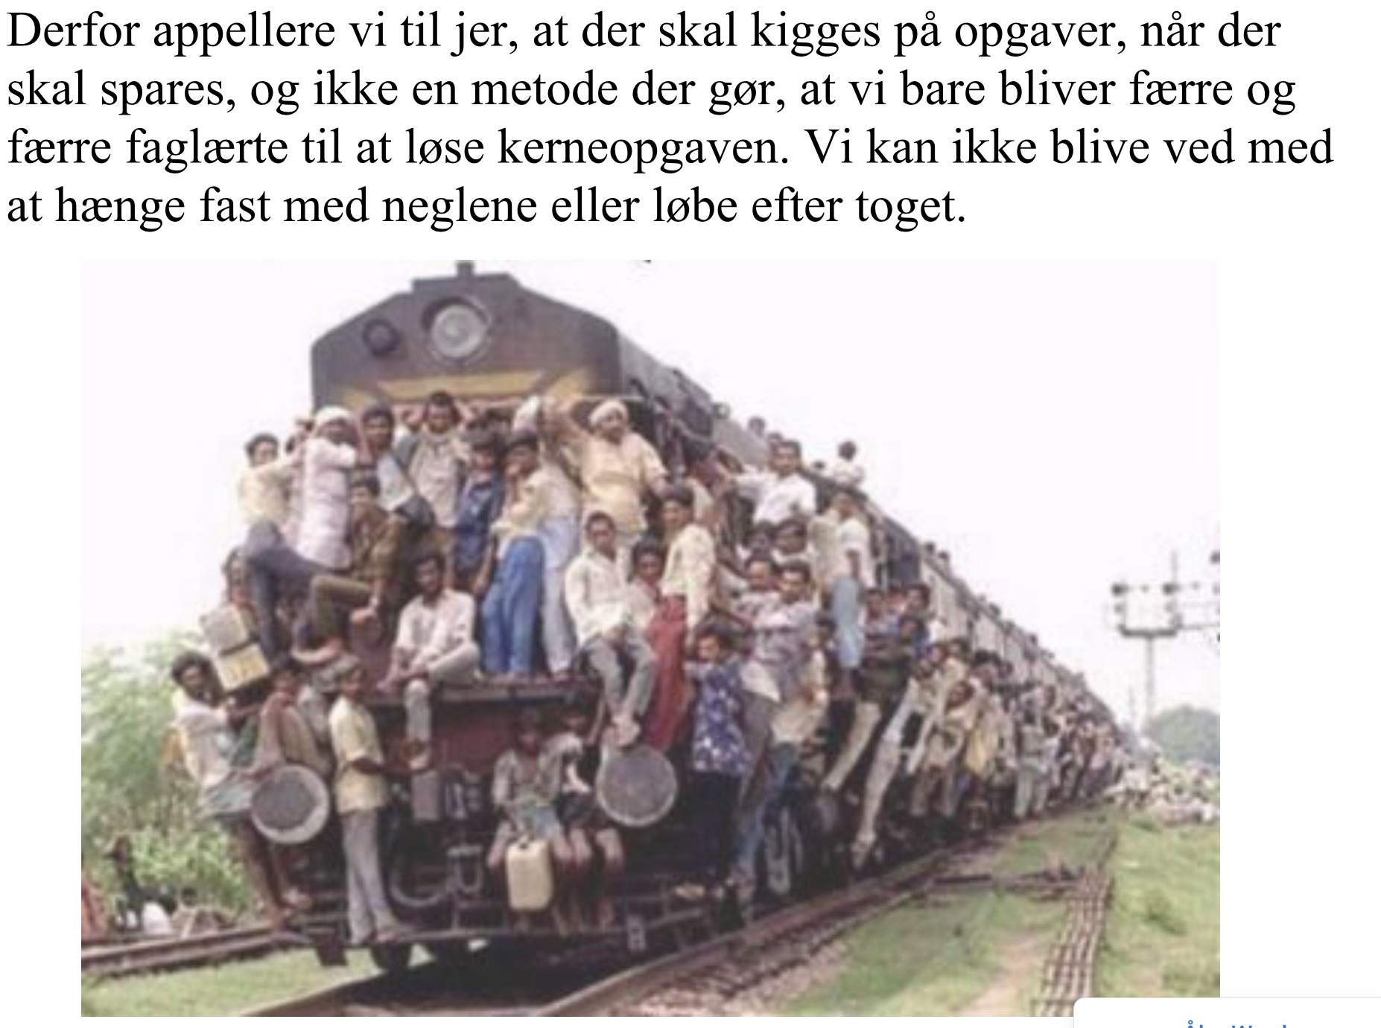

Slide 33
Opsummering
Vi har en sund økonomi med en robust likviditet.
Vi skaber den balance, der gør, at vi igen i år kan få råd til både udvikling og fastholdelse af vores serviceniveau.
Vi har en stærk tradition for decentral styring.
Vi har dygtige, engagerede og ansvarlige medarbejdere.

Slide 34
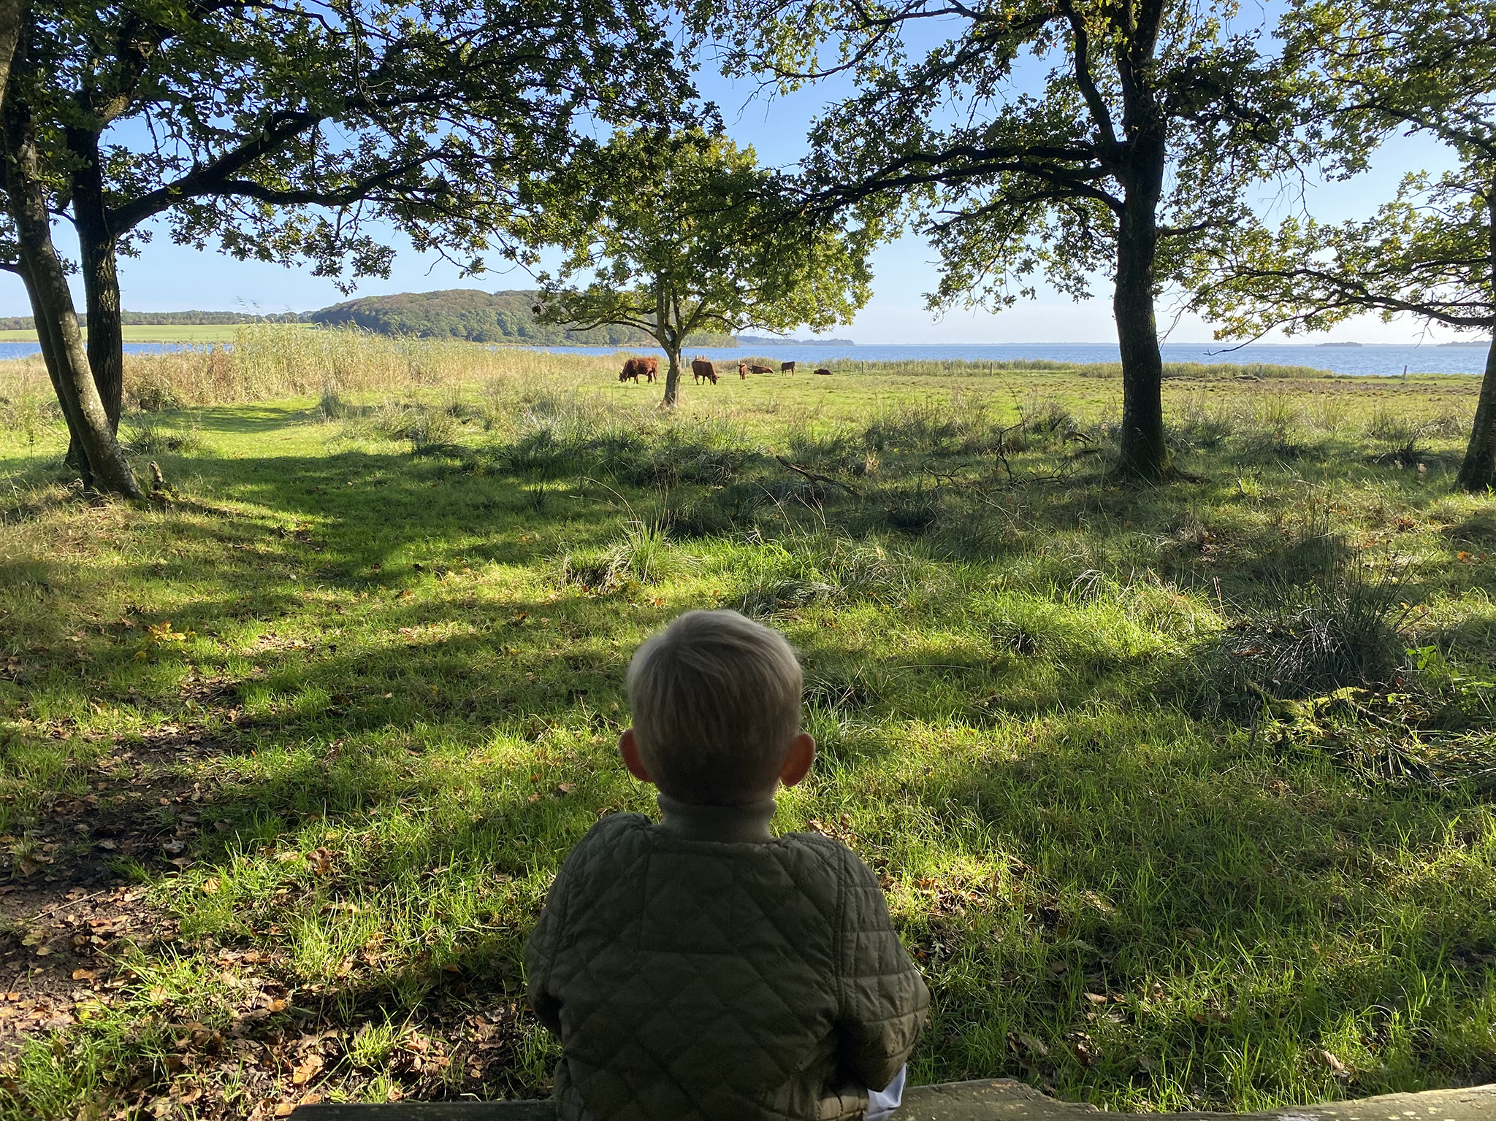
Selv om man er lille, kan det grønne udsyn godt være stort

